Slide 1
সবাইকে স্বাগতম

Slide 2
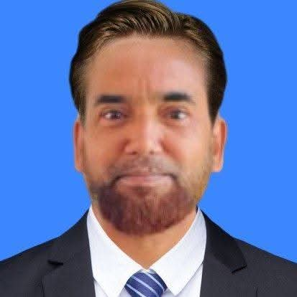
পরিচিতি
পাঠ পরিচিতি
শিক্ষক পরিচিতি
শ্রেণিঃ সপ্তম
বিষয়ঃ বাংলা
অধ্যায়ঃ প্রথম
পাঠঃ কাবুলিওয়ালা
সাধারণ পাঠঃ গদ্য
সময়; ৪০ মিনিট
মোঃ শফিউল আজম
সহকারী শিক্ষক
নুর উল উলুম গাউছিয়া মুনিরীয়া দাখিল মাদ্রাসা
ফটিকছড়ি, চট্টগ্রাম।
আইডি নং- ২৪

Slide 3
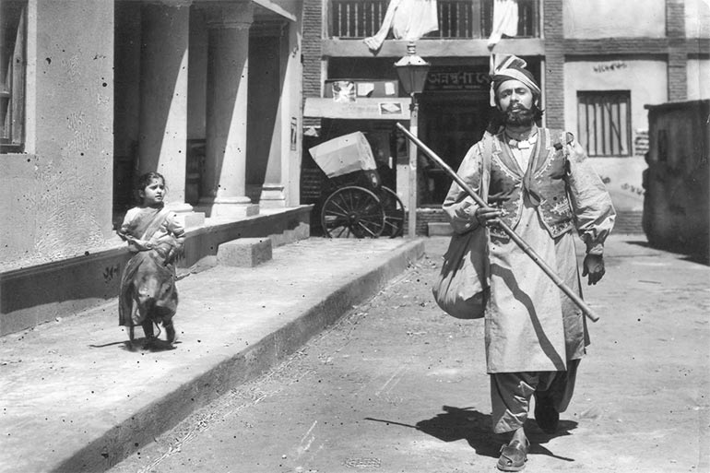
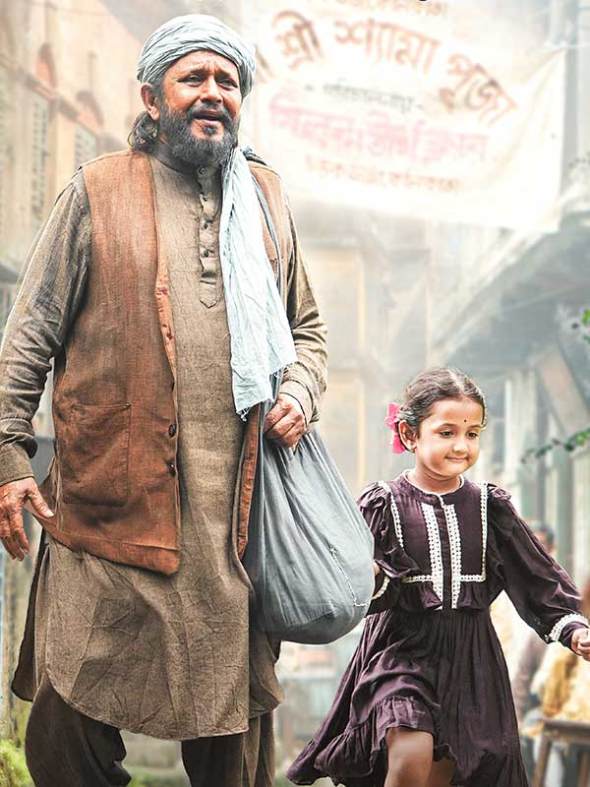
ছবিগুলো লক্ষ্য কর
ছবিগুলোর সাথে তোমাদের পাঠ্য বইয়ের কোন গল্পের সাথে মিল পাওয়া যায়?

Slide 4
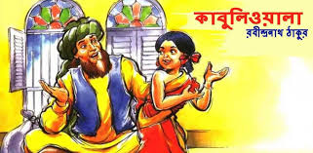
পাঠ শিরোনাম

Slide 5
শিখনফল
১. লেখক পরিচিতি বলতে পারবে।
২. বিভিন্ন শব্দের অর্থ লিখতে পারবে।
৩. মিনির প্রতি রহমতের স্নেহের কারণ ব্যাখ্যা করতে পারবে।
এই পাঠ শেষে শিক্ষার্থীরা

Slide 6
লেখক পরিচিতি
সোনার তরী, গীতাঞ্জলী, বলাকা
১৯১৩,
নোবেল পুরস্কার
মৃত্যু ১৯৪১
জন্ম
১৮৬১
জন্মস্থান-কলকাতা, ভারত

Slide 7
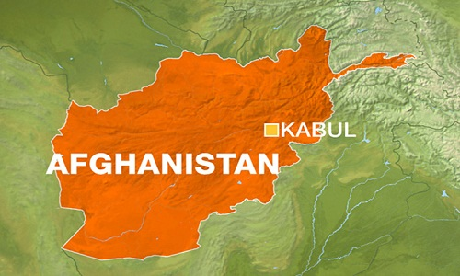
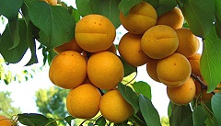
শব্দার্থ শিখি
কাবুল
আফগানিস্থানের রাজধানী
বাদাম জাতীয় ফল
খোবানি

Slide 8
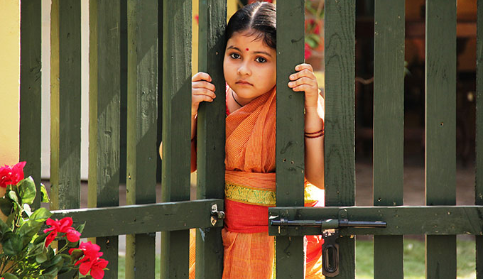
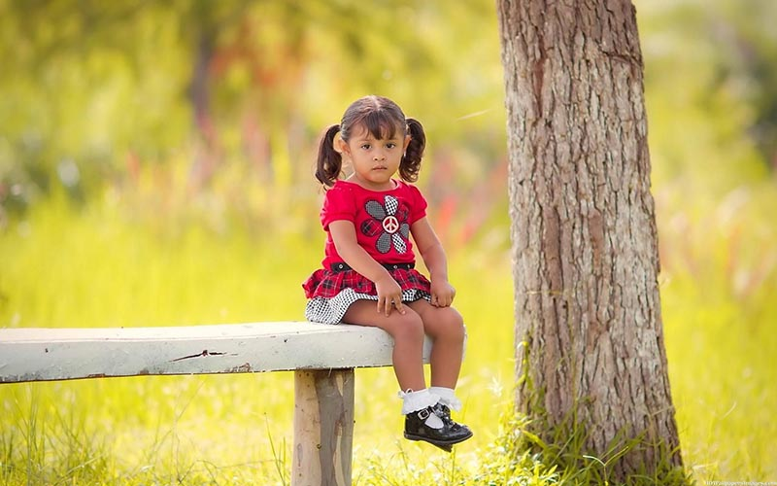
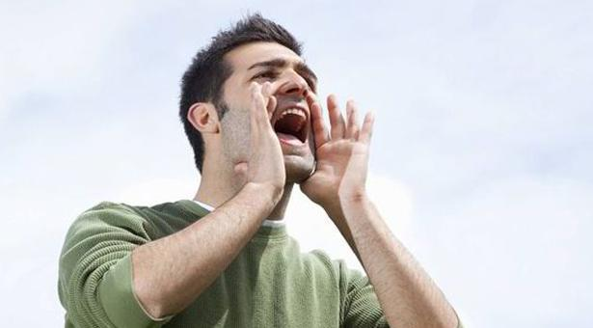
দুহিতা
কন্যা
লড়কি
মেয়ে
চিৎকার
উচ্চ স্বর

Slide 9
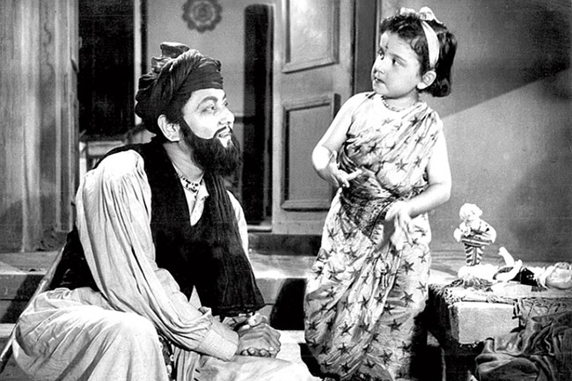
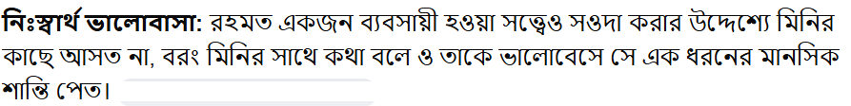

Slide 10


Slide 11
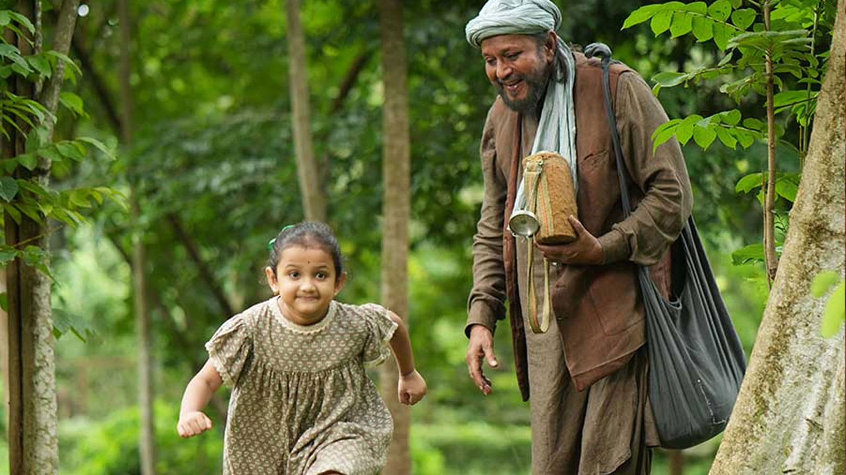

Slide 12
একটি ভিডিও দেখি

Slide 13
একক কাজ
১। রবীন্দ্রনাথ ঠাকুর কোন কাব্যের জন্য নোবেল পুরস্কার লাভ করেন?
২। আফগানিস্থানের রাজধানীর নাম কী?
৩। “দুহিতা” শব্দের অর্থ কী?

Slide 14
দলীয় কাজ
# মিনির প্রতি রহমতের স্নেহের কারন ব্যাখ্যা করো।

Slide 15
মূল্যায়ন
১। কাবুলিওয়ালার নাম কি?
২। কাবুলিওয়ালার মলিন কাগজটিতে কী ছিল?
৩। লেখক কী দেখে রহমতকে চিনতে পারলেন?
৪। মিনির বয়স কত?
৫। “ আমাকে পয়সা দিবেন না”।– কে, কাকে এ কথা বলেছে?

Slide 16

বাড়ীর কাজ
* “আমিতো সওদা করতে আসিনি”- কথাটি বুঝিয়ে লেখ।

Slide 17


